Slide 1
APRENDIZAJES DE LA I UNIDAD DE LENGUAJE Y COMUNICACIÓN 4TO BÁSICO.
PROFESORA: SUSANE NÚÑEZ.

Slide 2
I Unidad: “El poder de los libros”.
En esta unidad aprenderé a:
Leer comprensivamente textos narrativos, reconociendo información explícita e implícita presente en ellos.
Identificar el concepto, características y propósito comunicativo de la infografía.
Reconocer los elementos del género narrativo (tipos de narrador, de personajes, ambiente y acontecimientos).

Slide 3
Reconocer vocales abiertas y cerradas e identificar qué es una secuencia vocálica.
Identificar en secuencias vocálicas diptongos e hiatos.
Reconocer la sílaba tónica de una palabra y su posición.
Acentuar correctamente palabras según sea su clasificación (agudas, graves, esdrújulas y sobreesdrújulas).

Slide 4
LA INFOGRAFÍA
La infografía es un texto que entrega información sobre un tema específico, por medio de palabras e imágenes, como gráficos, dibujos y mapas. Además emplea distintos tipos de letras, colores y otros recursos visuales que permiten destacar y relacionar ideas.
Podemos encontrar infografías en diarios, revistas, enciclopedias y otros medios de comunicación.

Slide 5
Para comprender una infografía es necesario atender a la información que aportan las palabras, ya que a diferencia del afiche, la infografía tiene gran cantidad de información escrita. Y a la información que aportan las imágenes.
ESTRUCTURA DE UNA INFOGRAFÍA.
Título-información-imágenes.

Slide 6
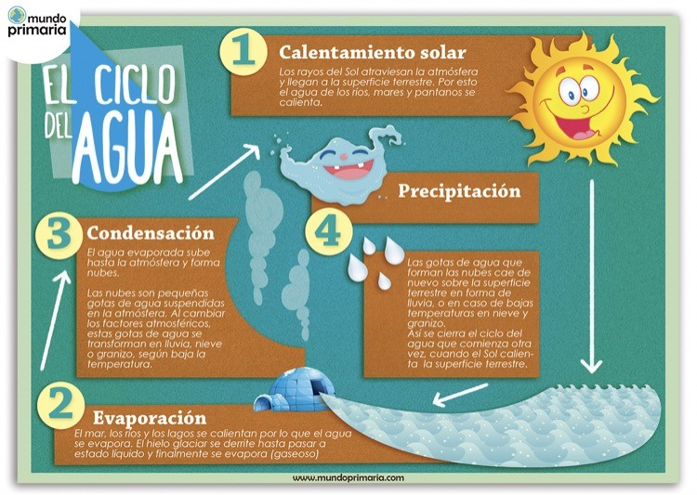
Ejemplo de infografía. Observa su estructura.

